Slide 1
Составление рассказа по картине «Зимние забавы»
Громова О.Б.
г.Великий Новгород
2015год

Slide 2
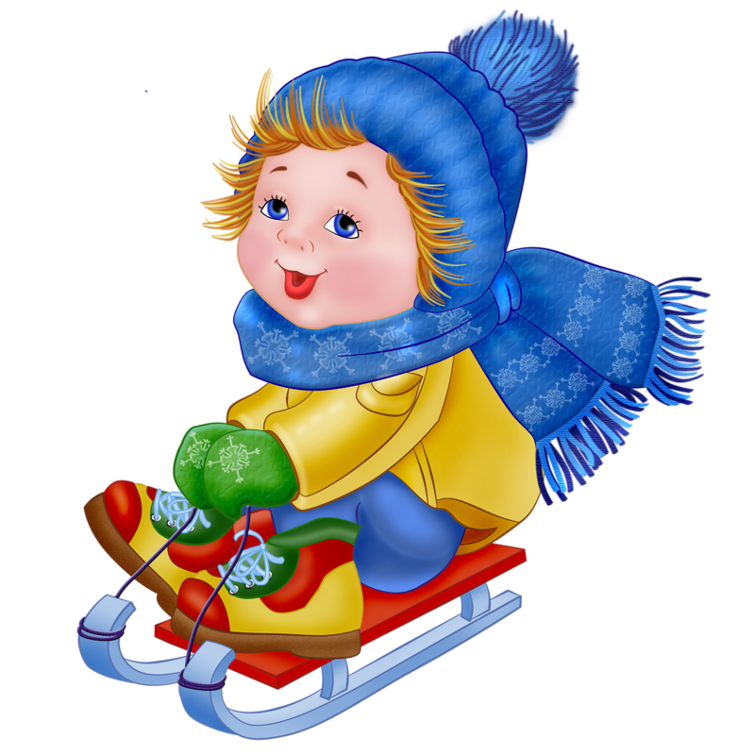
Н. Губская
Я люблю на них кататься: С горки весело летят! Только трудно забираться: Вверх подняться не хотят. Тяжко лезть не налегке Мне с верёвочкой в руке. Что же это за предмет? Поскорей мне дай ответ.
(Саночки)

Slide 3
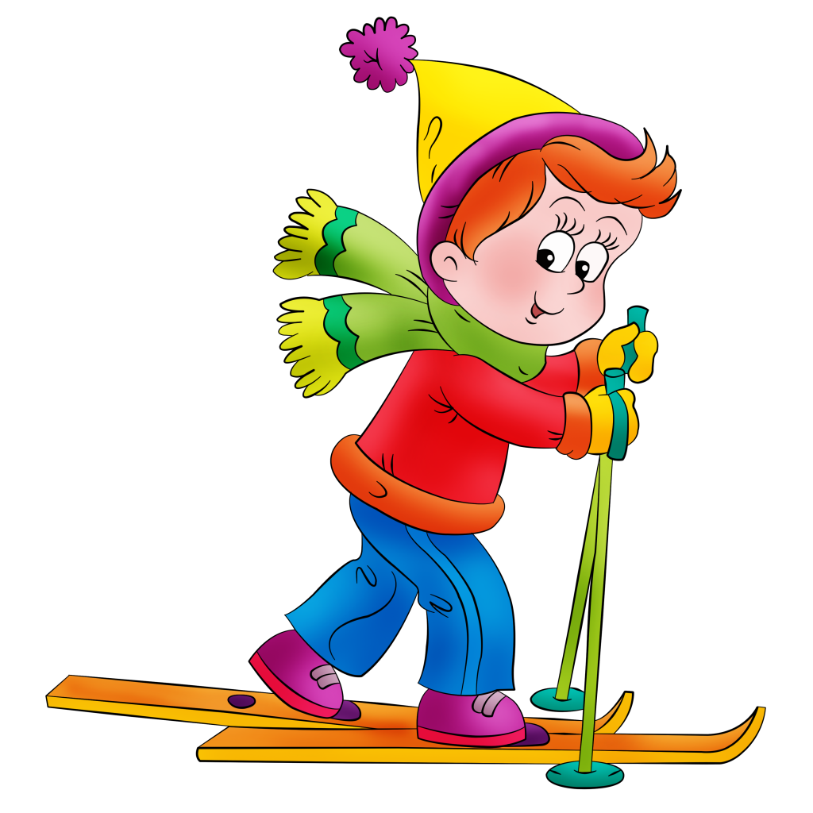
Г. Таравкова
Я бегу на них зимой, Две дорожки вслед за мной В горку тихо поднимаюсь, Вниз стремительно спускаюсь. Палки по бокам "летят", Если надо ,тормозят. Финиш стал гораздо ближе, Приведут к победе...

Slide 4
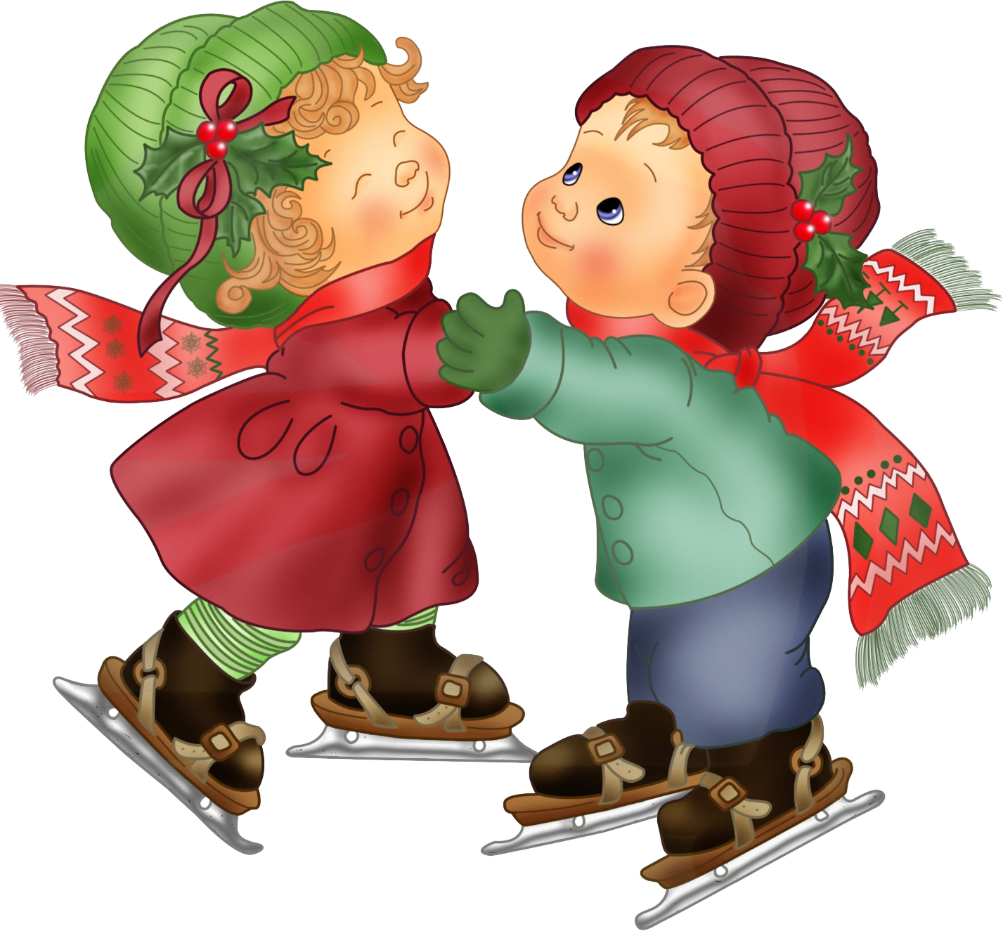
Мчусь стремительно вперед, Под ногами скользкий лед, Но шаги мои легки, Ведь несут меня …

Slide 5
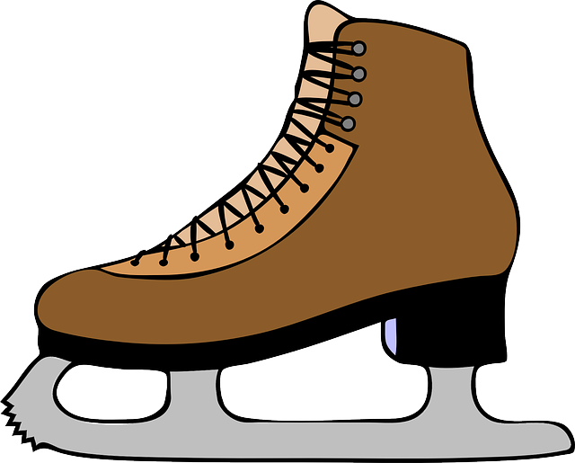
Подбери к предмету действие
Коньки
На коньках можно кататься, скользить, мчаться, догонять, лететь, нестись

Slide 6
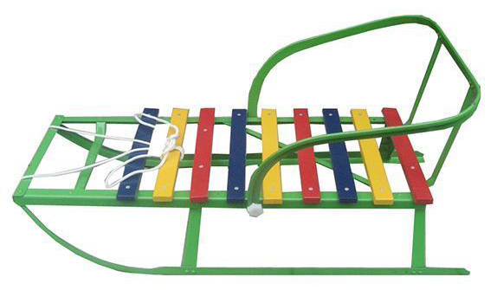
Подбери к предмету действие
Санки
Санки можно катать, тянуть, поднимать на …,
на санках можно мчаться, нестись вниз с …

Slide 7
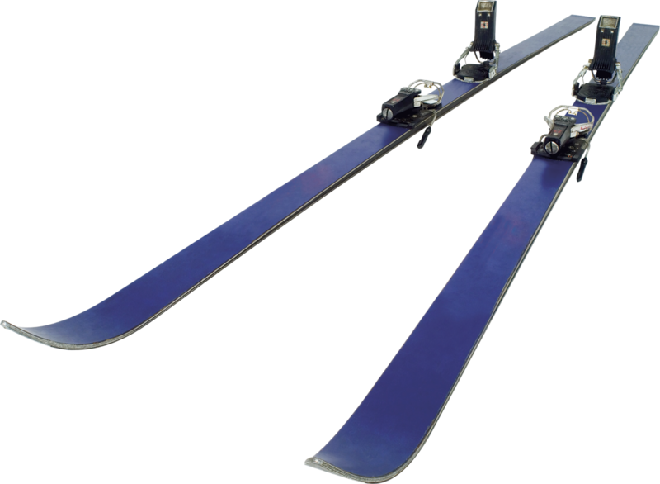
Подбери к предмету действие
Лыжи
На лыжах можно ехать, скользить, нестись, мчаться, подниматься на…, спускаться с …

Slide 8
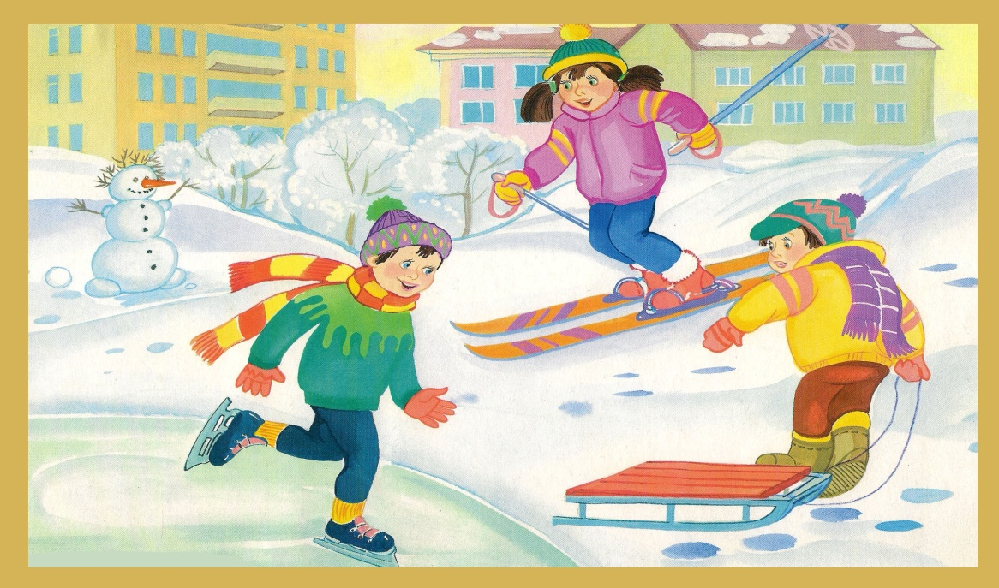

Slide 10
Использованные материалы:
Наглядно-дидактическое пособие «Рассказы по картинкам. Зима» Изд. «Мозаика –Синтез» 2011 г.
http://www.numama.ru/
http://ns2.memiana.com/
http://elenasport69.jimdo.com/
http://kartinki-online.ru/?p=5180

